Slide 1

PROYECTOS FINALES DE CURSO
1º ESO D Y 1º ESO E

Slide 2
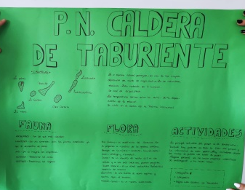
PARQUE NACIONAL DE LA CALDERA DE TABURIENTE

Slide 3
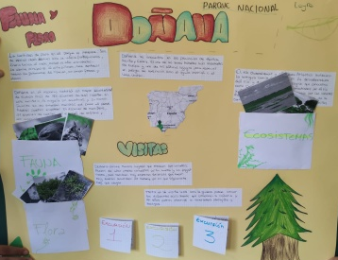
PARQUE NACIONAL DE DOÑANA

Slide 4
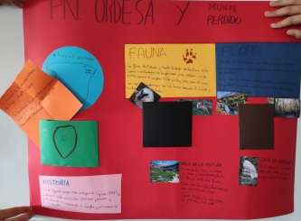
PARQUE NACIONAL DE ORDESA Y MONTE PERDIDO

Slide 5
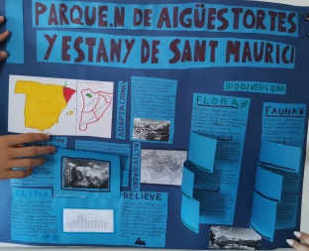
PARQUE NACIONAL DE AIGÜESTORTES Y LAGO DE SAN MAURICIO

Slide 6
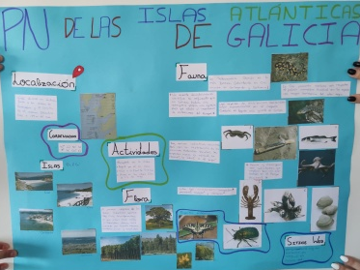
PARQUE NACIONAL DE LAS ISLAS ATLÁNTICAS DE GALICIA

Slide 7
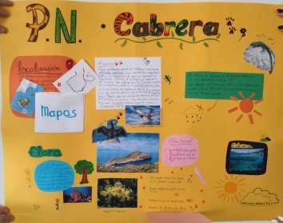
PARQUE NACIONAL DE CABRERA

Slide 8
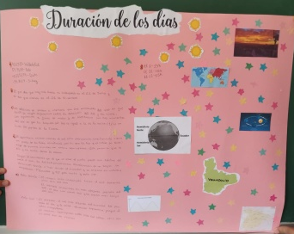
DURACIÓN DE LOS DÍAS

Slide 9
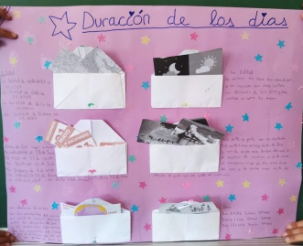
DURACIÓN DE LOS DÍAS

Slide 10
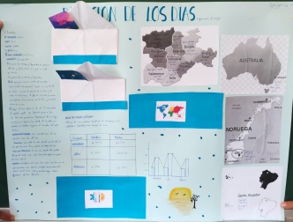
DURACIÓN DE LOS DÍAS

